Slide 1
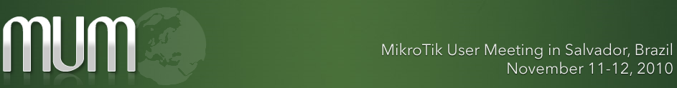
Boas práticas com Firewall MikroTik
por Jorge Fernando Matsudo Iwano
MDBR0010, MTCRE, MTCTCE, MTCUME, MTCINE

Slide 2
Tópicos
Introdução
Fluxograma NetFilter
Criando filtros simples
Criando listas de endereços
Utilizando chains
Introdução a Layer7
Topologias de uso comuns
Boas práticas
Vantagens e desvantagens

Slide 3
Introdução
Conceito
Match
Ação
Hierarquia das regras
Analogia com programação
if ($protocolo = "tcp") {
if ($porta = 25) {
dropa();
}
}
if ($protocolo = "tcp") {
if ($porta = 80) {
aceita();
}
}

Slide 4
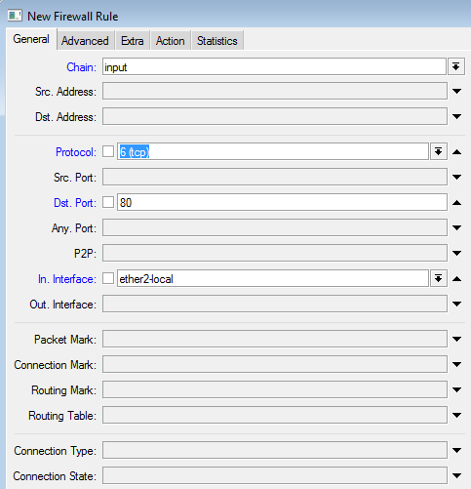
Introdução - Match
Endereço IP ou Range
Origem
Destino
Protocolo
TCP, UDP, GRE, ICMP OSPF, etc...
Porta
HTTP - TCP/80
HTTPS - TCP/443
DNS – UDP/53
Endereço MAC

Slide 5
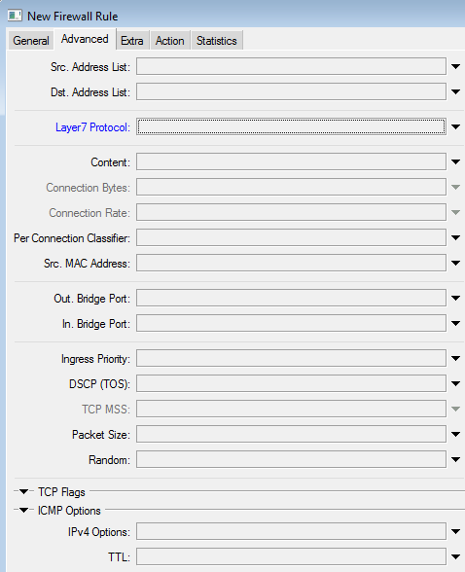
Introdução - Match
Interface
Entrada
Saída
Pacotes com marcados
Mark Packet
Mark Connection
Listas de endereços
Camada 7
Analise da aplicação
DSCP

Slide 6
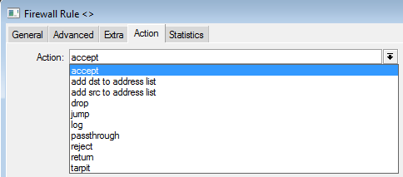
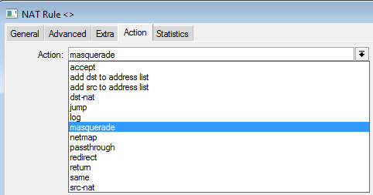
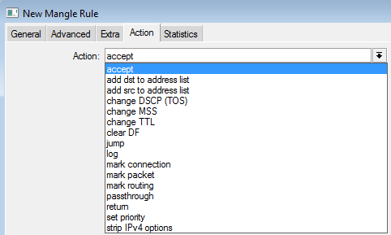
Introdução - Action

Slide 7
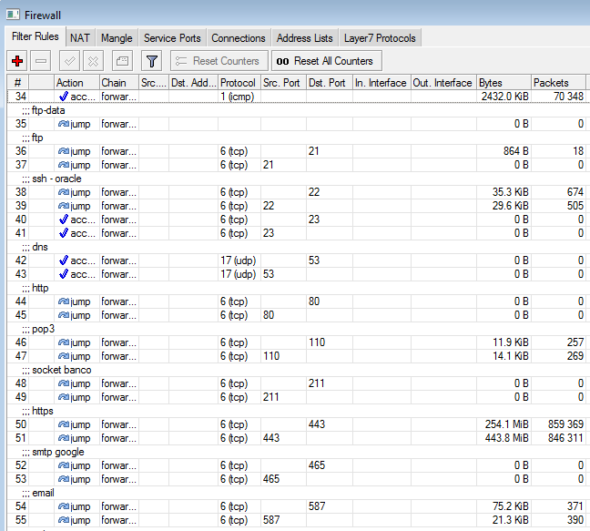
Introdução - Hierarquia

Slide 8
Introdução
Exemplos de protocolos de aplicação
Aplicação | Protocolo | Porta
HTTP | TCP | 80
HTTPS | TCP | 443
SMTP | TCP | 25
POP | TCP | 110
IMAP | TCP | 143
DNS | UDP | 53
FTP | TCP | 21
FTP-DATA | TCP | 20
SIP | UDP | 5060
EoIP | GRE
PPtP | TCP / GRE | 1723

Slide 9
Introdução
Dica para descobrir que protocolo certas aplicações utilizam.
Arquivo “services”
Linux: “/etc/services”
Windows: “C:\Windows\System32\drivers\etc\services”
Utilitário “torch” do RouterOS
Instalar ferramenta de análise de tráfego no host cliente
Consultar documentação da aplicação

Slide 10
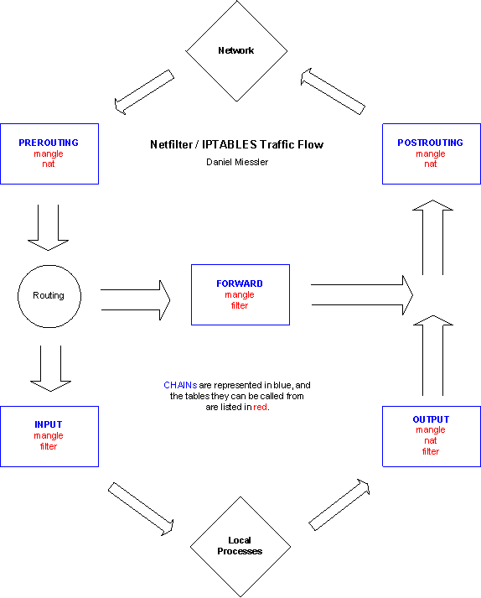
Fluxograma NetFilter
Tables
Filter
NAT
Mangle
Chain
Input
Output
Forward
Prerouting
Postrouting
Target
Accept
Drop
Jump

Slide 11
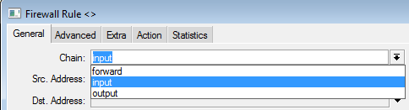
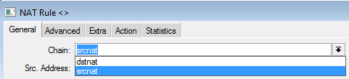
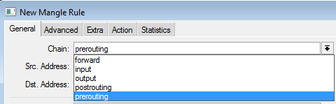
Fluxograma NetFilter
Chains Default

Slide 12
Criando filtros simples
Bloqueio de trafego direcionado ao RouterOS
/ip firewall filter add chain=input \
src-address=192.168.0.10 action=drop
Bloqueio de trafego partindo do RouterOS
/ip firewall filter add chain=output \
dst-address=192.168.0.10 action=drop
Deve-se ter cuidado na criação das regras, para não correr o risco de perder acesso remoto. Ex:
/ip firewall filter add chain=input action=drop

Slide 13
Criando filtros simples
Bloqueio de trafego passando pelo RouterOS
Básico
/ip firewall filter add chain=forward \
src-address=192.168.0.10 action=drop
Mais especifico
/ip firewall filter add chain=forward \
dst-address=192.168.0.10 in-interface=ether1-LAN \ action=drop
Mais especifico ainda
/ip firewall filter add chain=forward \
dst-address=192.168.0.10 in-interface=ether1-LAN \
out-interface=ether2-WAN action=drop

Slide 14
Criando listas de endereços
Cadastrando IPs
/ip firewall address-list add address=192.168.0.10 \
list=diretoria
/ip firewall address-list add address=192.168.0.11 \
list=diretoria
Cadastrando Bloco de IPs
/ip firewall address-list add address=10.10.0.0/24 \
list=redeProvedor
/ip firewall address-list add address=10.10.1.0/24 \
list=redeProvedor

Slide 15
Criando listas de endereços
Utilizando as listas
/ip firewall filter add chain="forward" \
src-address-list=diretoria action=accept
/ip firewall filter add chain="forward" \
src-address-list=redeProvedor action=accept
/ip firewall filter add chain=“input" \
src-address-list=BlackList action=drop

Slide 16
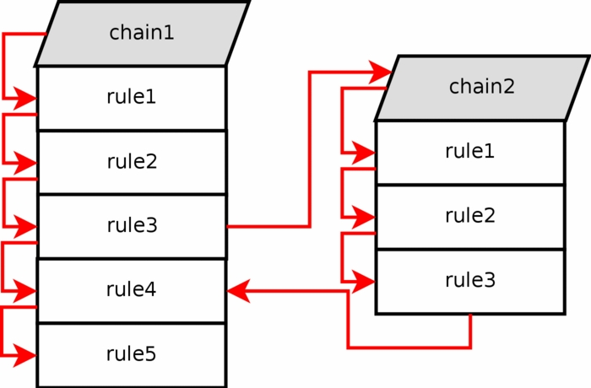
Utilizando chains
Otimização na estrutura do firewall
Evita repetição de regras

Slide 17
Utilizando chains
Exemplo:
Chain log-and-drop
/ip firewall filter add action=log chain=log-and-drop disabled=no
/ip firewall filter add action=drop chain=log-and-drop \
disabled=no
Chain packTCP
/ip firewall filter
add action=accept chain=packTCP connection-state=established \
disabled=no
add action=accept chain=packTCP connection-state=related
disabled=no
add action=accept chain=packTCP connection-state=new disabled=no
add action=drop chain=packTCP connection-state=invalid disabled=no
add action=jump chain=packTCP disabled=no jump-target=log-and-drop

Slide 18
Introdução a Layer7
Analise do trafego na camada de aplicação
Evita que os usuários burlem bloqueios feitos por portas.
Exemplos
Rodar emule sobre porta 80/tcp
Rodar um proxy fora do ambiente restrito na porta 80/tcp
Elevação no processamento. Deve-se ser analisado CPU, Trafégo, etc...

Slide 19
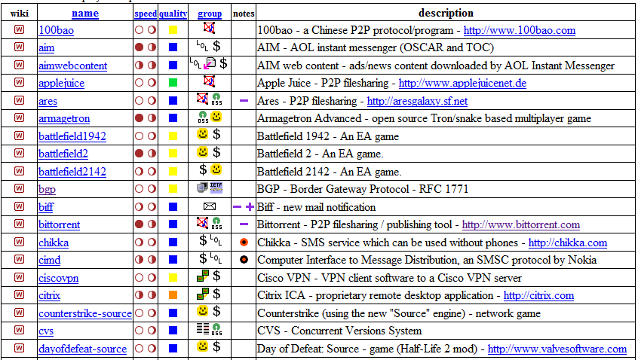
Introdução a Layer7
Tabela de eficiência
http://l7-filter.sourceforge.net/protocols

Slide 20
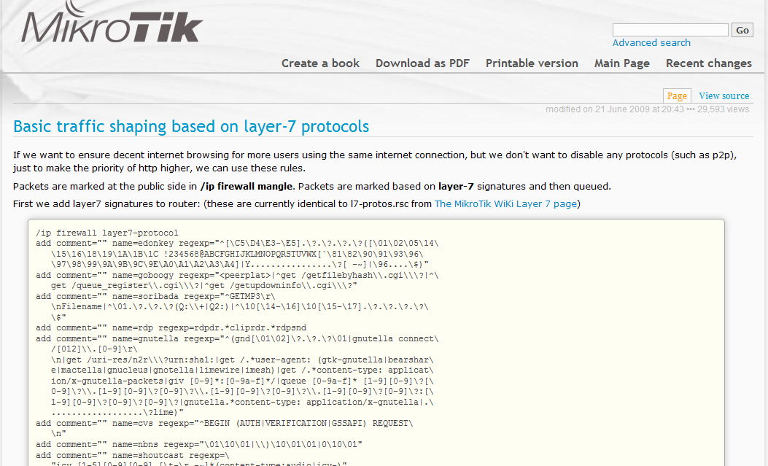
Introdução a Layer7
Lista de expressões regulares
http://wiki.mikrotik.com/wiki/Basic_traffic_shaping_based_on_layer-7_protocols

Slide 21
Introdução a Layer7
Cadastrar expressões regulares
/ip firewall layer7-protocol add name=http \
regexp="http/(0\\.9|1\\.0|1\\.1) [1-5][0-9][0-9] [\t-\ \r -~]*(connection:|content-type:|content-length:|date:)|post [\t-\r -~]* \ http/[01]\\.[019]"
/ip firewall filter
add action=accept chain=forward disabled=no \
layer7-protocol=http
add action=drop chain=forward disabled=no \
layer7-protocol=bittorrent

Slide 22
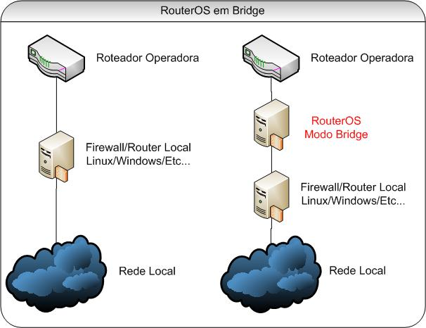
Topologias de uso comuns
RouterOS em modo Bridge (transparente)
Filtros
QoS
+ Controle de banda

Slide 23
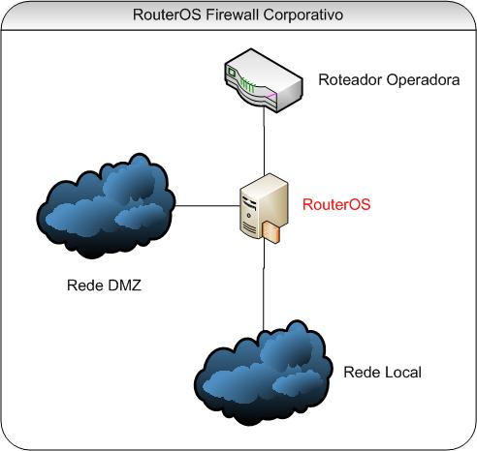
Topologias de uso comuns
RouterOS em modo router e NAT
Redirecionamentos
Mascaramentos
Filtros
QoS
+ Controle de Banda
+ Concentrador de Tuneis
VPN
IPSec
L2TP
Etc....

Slide 24
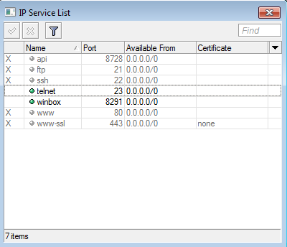
Boas práticas
Serviços do RouterOS
Deixar somente os serviços que realmente você utilizar.
Podemos até mudar a porta default de um serviço!

Slide 25
Boas práticas
Criar uma política de acesso default
Bloqueia tudo e libera item a item
Libera tudo e bloqueia item a item
Criação de Chains que podem ser utilizadas em várias partes do firewall
Log and Drop
Detect-PortScan
PackTCP

Slide 26
Boas práticas
Caso de provedores
Bloqueio de portas nos concentradores de usuários
Windows (135-139, 445)
SMTP (25)
Vírus/Trojans/Etc...
Limite de conexões simultâneas
P2P (torrent/emule/etc...)
/ip firewall filter add chain=forward action=drop \
tcp-flags=syn protocol=tcp connection-limit=100,32 \
disabled=no
Vírus/Trojans/Etc...

Slide 27
Boas práticas
Port Knocking
Podemos prevenir ataques do tipo Brute Force
/ip firewall filter
add action=add-src-to-address-list address-list=knock-1 \
address-list-timeout=10s chain=input disabled=no \
dst-port=1234 protocol=tcp
add action=add-src-to-address-list address-list=knock-2 \
address-list-timeout=1m chain=input disabled=no \
dst-port=4321 protocol=tcp src-address-list=knock-1
add action=accept chain=input connection-state=new \
disabled=no dst-port=22 protocol=tcp \
src-address-list=knock-2
add action=accept chain=input connection-state=established \
disabled=no dst-port=22 protocol=tcp
add action=drop chain=input disabled=no dst-port=22 \
protocol=tcp

Slide 28
Boas práticas
IP Spoofing
A técnica consiste em falsificar IP de origem
Como se proteger?
Criando filtros (drop)
Pacotes da sua com origem LAN entrando pela WAN
Pacotes que não são da sua LAN saindo para rede WAN
/ip firewall address-list
add list=meusblocos address=192.168.0.0/24
add list=meusblocos address=192.168.1.0/24
/ip firewall filter
add action=drop chain=forward disabled=no \
in-interface=ether-LAN src-address-list=!meusblocos
add action=drop chain=forward disabled=no \
in-interface=ether-WAN src-address-list=meusblocos

Slide 29
Boas práticas
Bloqueio de endereços inválidos
/ip firewall address-list
add list=ips-invalidos address=127.0.0.0/8
add list=ips-invalidos address=224.0.0.0/3
add list=ips-invalidos address=10.0.0.0/8
add list=ips-invalidos address=172.16.0.0/12
add list=ips-invalidos address=192.168.0.0/16
/ip firewall add action=drop chain=forward \
disabled=no src-address-list=ips-invalidos

Slide 30
Vantagens e Desvantagens
Pontos positivos
SO Embarcado
Manipulação das regras de forma visual
Facilidade em manutenções
Hardwares dedicados (RB)
Facilidade de backup e restore
“vi firewall.sh; ./firewall.sh; iptables –nvL” ? exemplo-script.txt
Ponto negativo
Limitado, no que se diz respeito a utilização de outros softwares de rede, ex: utilização de uma ferramenta de IDS.

Slide 31
Wiki MikroTik
http://wiki.mikrotik.com
Podemos encontrar uma vasta documentação e exemplos.

Slide 32



Obrigado!
Jorge Fernando Matsudo Iwano
Email: jorge@gigacom.com.br, jorge.iwano@gmail.com
Telefone: 82 8129-6959 / 7*925461 / 11 78354312
Skype: japaeye4u

